Slide 1
Chap6 . Couche Session- Couche Présentation
Couche Applications

Slide 2
Couche session
Elle permet d’établir une connexion logique, appelée session entre deux entités voulant tenir un dialogue entre elles. Une session offre diverses services :
La gestion du dialogue
La gestion du jeton (empêche 2 participants de tenter la même opération critique au même moment)
- La synchronisation : gestion des points de reprise en cas d’interruption.

Slide 3
Couche Présentation
La couche présentation s’intéresse à la syntaxe et à la sémantique des informations transmises.
Elle se charge de représenter les données sous un format normalisé associé à un codage standard, compréhensible par tous quel que soit le matériel et le système d’exploitation utilisé (représentation de nombres et de caractères).
C’est à ce niveau que les technique de compression et de cryptage sont implantées.

Slide 4
Couche Application
Cette couche permet aux applications réseaux de fonctionner correctement.
Nous allons nous intéresser au DNS, qui se charge de la résolution des noms au travers de l’internet.
Nous examinerons ensuite les applications suivantes sous internet :
- Transfert de fichier FTP
- La messagerie électronique
Le Web ou la Toile (World Wide Web)
Le multimédia

Slide 5
DNS (Domain Name System)
DNS est une application permettent la mise en correspondance des adresses physiques dans le réseau et des adresses logiques.
La structure logique prend une forme hiérarchique et utilise au plus haut niveau le niveau du domaine lié au pays.

Slide 6
Quelques domaines fonctionnels
- com (organisation commerciale)
- org (organisation institutionnelle)
- int (entités internationales)
- edu ( institutions académiques)
- net (organisation de réseaux)
- gov (organisationgouvernementale)

Slide 7
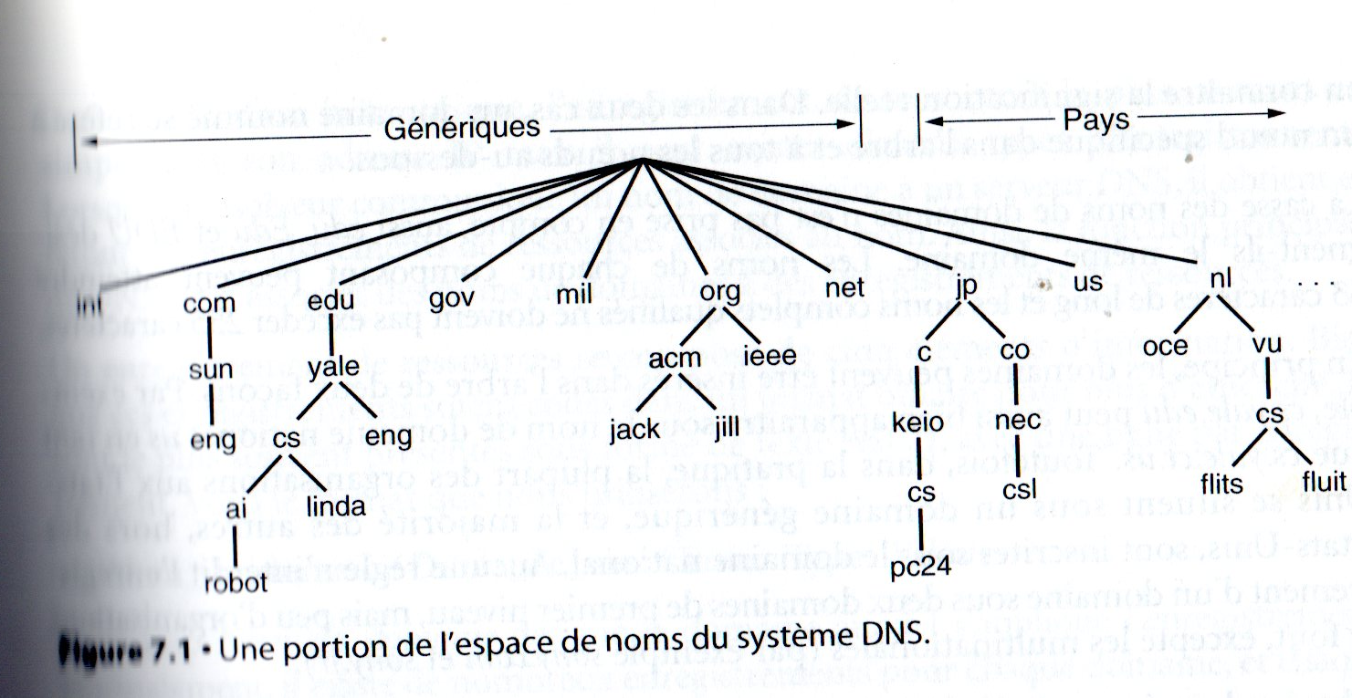
Arborescence d’un DNS

Slide 8
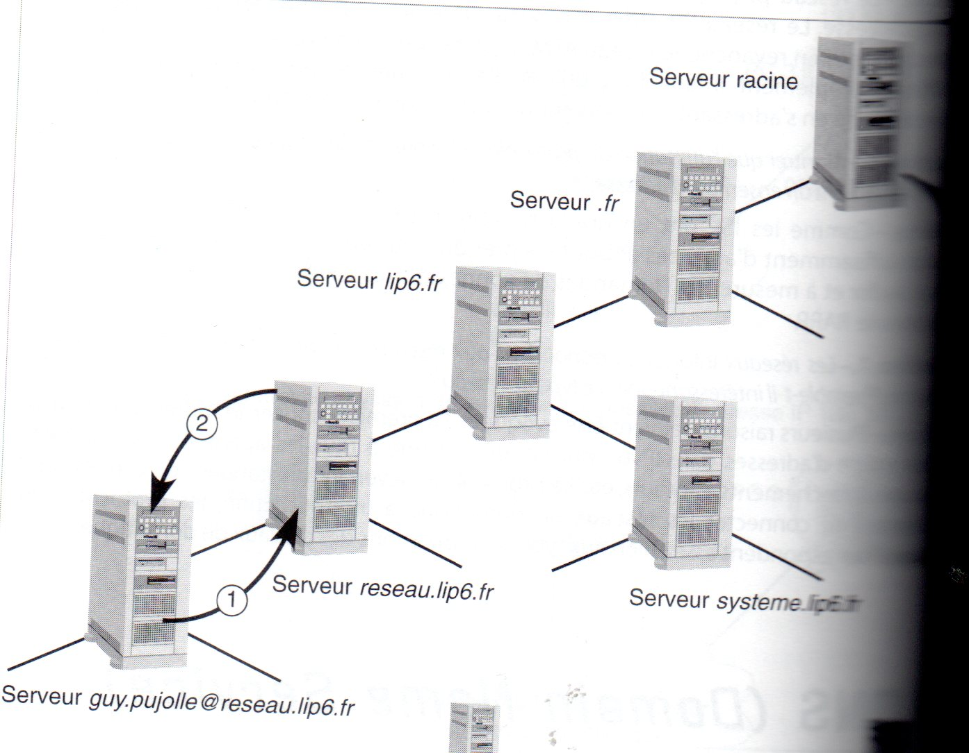
Exemple : guy.pujolle@reseau.lip6.fr

Slide 9
FTP (File Transfer Protocole)
FTP a été développé dans le cadre d’Internet pour garantir une qualité de service (QoS), cad que le fichier arrive en entier au récepteur. Le transfert se fait entre deux adresses extrémité du réseau internet. L’application FTP est de type client/serveur; un utilisateur FTP et un serveur FTP.
FTP propose un service avec connexion.

Slide 10
La messagerie électronique
La messagerie électronique la plus simple consiste à établir une connexion entre la machine source et la machine de destination
Une fois la connexion établie il suffit de transférer les messages.
Une fois terminée, les connexions sont libérées.

Slide 11
Protocole SMTP (Simple Mail Transfer Protocol)
Sur l’internet, la remise du courrier électronique passe par l’établissement d’une connexion TCP par la machine source sur le port 25 de la machine réceptrice.
Un processeur serveur (démon) reste à l’écoute sur ce port et comprend le protocole SMTP. Ce démon accepte des connexions entrantes et copie les messages dans les boîtes aux lettres appropriées. Si un message ne peut être remis, on renvoie à l’émetteur un message d’erreur.

Slide 12
La toile WWW (Word Wide Web)
La toile est un cadre applicatif qui permet d’accéder à des documents reliés entre eux et répartis au travers de l’internet sur des millions de machines.
Le Web représente un ensemble de contenus sous forme de pages web; une page peut contenir plusieurs liens vers d’autres pages. Le concept de revoie de page en page est connu sous le nom d’hypertexte.
Les pages sont consultés au moyen d’un browser(navigateur). Exemple: Google, Yahoo, ….

Slide 13
Protocole HTTP (hypertext Transfer Protocol)
HTTP est un protocole textuel simple, de requête-réponse utilisé pour la récupération des pages.
Le protocole peut être un simple document ou le résultat d’une requête en base de données.
Page statique = tjrs le même contenu
Page dynamique obtenue à la demande

Slide 14
URL (Uniform Resource Locator)
Une URL fait office du nom universel de la page. Les URL se composent de 3 parties:
Le protocole (1)
Le nom DNS de la machine où la page se trouve (2)
Le chemin d’accès unique conduisant à la page(3)
Exemple : http://washington.edu/index.html
(1) (2) (3)

Slide 15
Fonctionnement
Le navigateur interroge un serveur DNS pour connaitre l’adresse IP de www.cs.wasington.edu/index.html
Le Serveur DNs répond par exemple, avec 128.208.3.88
Le navigateur initie une connexion avec 128.208.3.88 sur le port 80, le port officiel du protocole HTTP
Il envoie sur la connexion une requête demandant le fichier /index.html

Slide 16
Fonctionnement (suite)
Le serveur www.cs.wasington.edu envoie le fichier demandé /index.html ( texte, image, vidéo de yotube.com ou un script de google.
Le navigateur affiche la page /index.html telle qu’elle.
Les connexions TCP sont ensuite libérées après un court laps de temps, s’il n’y as pas d’autres requêtes auprès des mêmes serveurs.

Slide 17
HTML ( HyperText Markup Language)
HTMPL est né em même temp que le Web. Il permet aux utilisateurs de produire des pages qui incluent entre autres du texte, des images des vidéos et des pointeurs vers d’autres pages web.
C’est un langage de balisage qui permet de décrire la façon dont les documents doivent être formatés.

Slide 18
Multimedia
Le multimédia est la combinaison de plusieurs types de données sur un même support ou dans une même application.
Affichage d’un livre contenant du texte et des graphiques ou images
Streaming audio: lecture de données audio en continu à partir d’internet

Slide 19
Multimédia
Radio sur l’internet: diffusion d’émissions radio via l’internet
Voix sur IP a donné naissnce à la téléphonie sur internet
Vidéo : télévision numérique en couleur sur internet.
TVHD (Télévision haute définition: permet d’obtenir des images plus nets, en doublant le nombre de lignes de balayage

Slide 20
Compression d’images
Images trop volumineuses en données pixels (picture element), ont amené les chercheurs à songer à des algorithmes de compression de données.
Norme JPEG (Joint Photograhic Expert G permet de compresser des images fixes en couleurs)
Norme MPEG (Motion Picture Experts Group) permet de compresser la vidéo ( le son et l’image)

Slide 21
Conférences en temps réel
Grand progrès avec l’augmentation de la bande passante. La téléphonie sur IP ou ToIP (Telephony over IP), connue sous le nom de voix sur IP ou VoIP (Voice Over IP) ont été d’un grand apport en matière Vidéoconférences.
Ex: SKYPE outil logiciel permet à des milliers d’utilisateurs de dialoguer avec des proches
( téléphonie + vidéo).

Slide 22
Autres grandes applications
Enseignement à distance (e-learning)
Commerce électronique (e-commerce)
Travail collaboratif (confection d’un journal, d’un livre, d’un support de cours, ….etc°

